Slide 1
Formulación de metas globales, individuales y grupales de cargas contaminantes de DBO5 y SST para el periodo 2015-2019, en la jurisdicción del Área Metropolitana de Bucaramanga
Taller 2 Objetivos de calidad, perfiles y línea base

Slide 2
PROGRAMA DE TRABAJO
Hora | Tema
8:00 am – 8:30 a.m. | Instalación
8:30 am – 9:00 a.m. | Metodología para el diseño y sustentación de las propuesta de metas de cargas de DBO5 y SST
9:00 a.m. – 9:30 a.m. | Objetivos de Calidad
09:30 a.m. – 10:00 a.m. | Refrigerio
10:00 a.m. – 10:20 a.m. | Perfiles de Calidad
10:20 a.m. – 11:40 a.m. | LINEA BASE de usuarios y cargas de DBO5 y SST
11:40 m – 12:00 m | Espacio para discusión e inquietudes

Slide 3
La consulta de metas: cronograma y temas de los talleres
Taller ,evento o sesión de trabajo | Alcances y temas | Fecha definida/ propuesta
1.Socialización | 1. Decreto 2667 de 2012 2. Diseño de la consulta de metas AMB 2015 -2019 3. Reglas de juego de la consulta 4. Metodología y soportes para la formulación y presentación de metas de cargas contaminantes de DBO5 y SST con sus respectivos cronogramas | Febrero 27 de 2015
2.Información básica | Perfiles de calidad Objetivos de calidad LINEA BASE de usuarios y cargas de DBO5 Y SST Absolución de inquietudes relacionadas con el diseño de la propuesta de metas | Marzo 20 de 2015
3. Sustentación propuestas | 1. Jornada de sustentación de metas para municipios y ESP´S 2. Jornada de sustentación de metas para el sector privado | Abril 17 de 2015 ( mayo 7 de 2015)

Slide 4
La consulta de metas: fechas INICIALES
En la fecha | Tener en cuenta
FEBRERO 27 DE 2015 | 1.Se define el cronograma de los talleres de la consulta
 | 2. Se publica la LINEA BASE DE USUARIOS Y CARGAS DE DBO5 Y SST
MARZO 23– ABRIL 17 DE 2015
ABRIL 17 DE 2015 | Se deben sustentar las propuestas de metas de cargas
ABRIL 30 DE 2015 | Fecha de cierre para presentación las propuestas de metas
MAYO 1 A MAYO 20 DE 2015 | Se publica y se reciben observaciones al proyecto de metas 2015 - 2019
MAYO 31 DE 2015 | Se define el proyecto oficial de metas para que sea estudiado por el Consejo Directivo del AMB

Slide 5
La consulta de metas: FECHAS MODIFICADAS
En la fecha | Tener en cuenta
FEBRERO 27 DE 2015 | 1.Se define el cronograma de los talleres de la consulta
 | 2. Se publica la LINEA BASE DE USUARIOS Y CARGAS DE DBO5 Y SST
MARZO 23– ABRIL 17 DE 2015
MAYO 7 DE 2015 | Se deben sustentar las propuestas de metas de cargas
MAYO 10 DE 2015 | Fecha de cierre para presentación las propuestas de metas
MAYO 15 A MAYO 30 DE 2015 | Se publica y se reciben observaciones al proyecto de metas 2015 - 2019
JUNIO 15 DE 2015 | Se define el proyecto oficial de metas para que sea estudiado por el Consejo Directivo del AMB

Slide 6
METODOLOGIA PARA EL DISEÑO, SUSTENTACION Y EVALUACION DE LAS PROPUESTAS DE METAS DE CARGAS DE DBO5 Y SST PARA EL QUINQUENIO 2015 - 2019

Slide 7
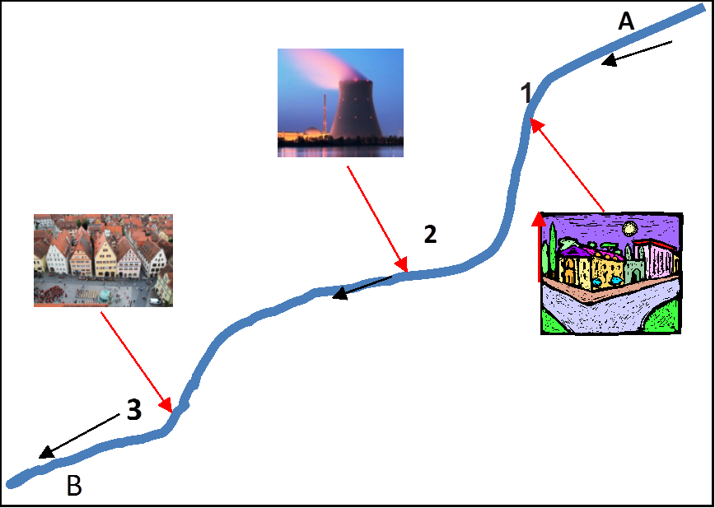
BASE CONCEPTUAL: RESUMEN TR
La norma
Sujeto pasivo
Sujeto Activo
Formula de cobro:
Tr= Cc*Tm*Fr
Tarifa mínima (2015)
Parámetro | Valor ($)
DBO5 | 122,86
SST | 52,54

Slide 8
Metodología para el diseño, sustentación y evaluación de las propuestas de metas de cargas de DBO5 y SST -flujograma de gestión-
Responsable | Flujo | Actividad
AMB |  | Define objetivos de calidad hídrica para el tramo receptor
El usuario generador de descargas líquidas |  | Realiza el estudio de caudales y calidad de sus descargas puntuales
AMB |  | Define metodología y formatos de cronograma para la presentación de propuestas de metas de cargas de DBO5 Y SST
El usuario |  | Diligencia el formato de metas y cronograma
AMB |  | Estructura y publica en la Web el proyecto de metas individuales, grupales y globales por tramos
El usuario |  | Presenta observaciones al proyecto de metas de cargas 2015 - 2019
AMB |  | Ajusta y define mediante Acuerdo del consejo directivo el nuevo marco de metas e inicia la nueva facturación de la TR

Slide 9
METODOLOGIA PARA EL DISEÑO, SUSTENTACION Y EVALUACION DE LAS PROPUESTAS DE METAS DE CARGAS DE DBO5 Y SST
METODOLOGIA PARA EL ESTUDIO DE CAUDALES Y CALIDAD DE DESCARGAS POR PARTE DEL USUARIO
Paso | Actividad
1. | Evaluación de objetivos de calidad de l os cuerpos de agua y simulación de LIMITES PERMISIBLES
2. | Evaluación redes de alcantarillado
3. | Estudio de caudales
4. | Construye líneas de flujos y caudales por proceso tipo
5. | Diseña plan de muestreo de aguas residuales
6. | Procesa la información de caudales y calidad de aguas
7. | Diligencia formatos de sustentación de propuestas de metas de cargas y cronograma

Slide 10
METODOLOGIA PARA EL DISEÑO, SUSTENTACION Y EVALUACION DE LAS PROPUESTAS DE METAS DE CARGAS DE DBO5 Y SST
ESTUDIO DE CAUDALES Y CALIDAD DE DESCARGAS POR PARTE DEL USUARIO
Paso | Actividad
1. | Evaluación de objetivos de calidad del AMB y simulación de LIMITES PERMISIBLES

Slide 11
METODOLOGIA PARA EL DISEÑO, SUSTENTACION Y EVALUACION DE LAS PROPUESTAS DE METAS DE CARGAS DE DBO5 Y SST
ESTUDIO DE CAUDALES Y CALIDAD DE DESCARGAS POR PARTE DEL USUARIO
FASES ESTRATEGICAS DEL PROCESO
1.Determine limites y requerimientos de la meta – VER DECRETO 0631 DE MARZO 17 DE 2015
2.EVALUE LOS LIMITES PARTICULARES DE CALIDAD REQUERIDOS PARA CUMPLIR INDIVIDUALMENTE
3.DISEÑE LA MATRIZ DE PLANIFICACION PARA EL CUMPLIMEINTO DE LOS LIMITES INDIVIDUALES
4.DEFINA LA META
5.SUSTENTE LA META ANTE LA ACC

Slide 12
METODOLOGIA PARA EL DISEÑO, SUSTENTACION Y EVALUACION DE LAS PROPUESTAS DE METAS DE CARGAS DE DBO5 Y SST
ESTUDIO DE CAUDALES Y CALIDAD DE DESCARGAS POR PARTE DEL USUARIO
Lo primero es comprender muy bien las razones por las cuales la empresa debe formular una meta de cargas contaminantes:
Para responder a requerimientos de límites permisibles ( Decreto 3930 de 2010)
Para apuntarle al cumplimiento de objetivos de calidad de tramo o cuenca
Para cumplir con criterios de calidad del cuerpo receptor en el punto de descarga

Slide 13
METODOLOGIA PARA EL DISEÑO, SUSTENTACION Y EVALUACION DE LAS PROPUESTAS DE METAS DE CARGAS DE DBO5 Y SST
METODOLOGIA PARA EL ESTUDIO DE CAUDALES Y CALIDAD DE DESCARGAS POR PARTE DEL USUARIO
Todas las condiciones anteriores conllevan indefectiblemente a establecer unos LIMITES PARTICULARES DE LA DESCARGA

Slide 14
Método del Balance de masas: PRINCIPIO DE CONSERVACION DE MASAS
VER PARAGRAFO 2, ARTICULO DECRETO 0631/2015
Esta metodología de cálculo se basa en la ecuación de continuidad, la cual es consecuencia del principio de conservación de la masa donde se establece que la masa, dentro de un sistema permanece constante en el tiempo, lo que analíticamente se expresa como:
(dm/dt) =0 (1)
Dado un tramo de cauce en el que se produce la incorporación de varios vertimientos puntuales, puede plantearse un balance de masas con la hipótesis de mezcla completa, cumpliendo para cada parámetro contaminante la siguiente ecuación de igualdad:
Me +Σmv = Ms (2)
En esta ecuación:
Me = masa del contaminante que entra en el tramo
mv = masa que se incorpora de cada vertimiento
Ms = masa que sale del tramo
La masa por unidad de tiempo o flujo másico, se denomina carga, y la carga contaminante asociada a un parámetro transportada por un cauce viene definida por el producto de su concentración por el caudal circulante,
K (Carga)=Q(Caudal) * C(Concentración) (3)
En consecuencia el balance de cargas viene dado por las expresiones matemáticas incluidas en el siguiente gráfico:
Ke = carga a la entrada del tramo
kv = carga de cada vertimiento efectuado en el tramo
Ks = carga a la salida del tramo
Qe = caudal a la entrada del tramo
Ce = concentración a la entrada del tramo
qv = caudal de cada vertimiento efectuado en el tramo
cv = concentración de cada vertimiento efectuado en el tramo
Qs = caudal a la salida del tramo
Cs = concentración a la salida del tramo

Slide 15
¿Para qué sirve la ecuación del balance de masas ?
Mediante esta ecuación del balance y dependiendo de los datos de partida y del objetivo perseguido se pueden realizar tres tipos de cálculos:
● Evaluar el impacto de los vertimientos existentes o que esté previsto imponer en razón de los conflictos de calidad identificados en un tramo
● Determinar los valores límite de emisión máximos que podrían
autorizarse para un vertimiento
● Calcular la incidencia de un vertimiento en el medio receptor a partir de los datos de una declaración de vertimiento, como por ejemplo cuando se evalúa un estudio de Impacto Ambiental y se presentan datos hipotéticos previsibles para la descarga que se piensa instalar.
Ke = carga a la entrada del tramo
kv = carga de cada vertimiento efectuado en el tramo
Ks = carga a la salida del tramo
Qe = caudal a la entrada del tramo
Ce = concentración a la entrada del tramo
qv = caudal de cada vertimiento efectuado en el tramo
cv = concentración de cada vertimiento efectuado en el tramo
Qs = caudal a la salida del tramo
Cs = concentración a la salida del tramo

Slide 16
Ejemplo de Calculo de la adaptación de un vertimiento al cumplimiento de las normas de calidad y a los ODC
Se presenta un ejemplo de comprobación de dicha adecuación, tomando en cuenta los siguientes datos y aprovechando el grafico de la figura anterior:
Qe = caudal aguas arriba (caudal mínimo estadístico histórico,) = 2,2 m³/seg
qv = caudal del vertimiento (caudal estadístico, percentil 95) = 0,81 m³/seg
Ce = concentración aguas arriba (valor estadístico) = 0,9 mg/l
cv = concentración en el vertimiento (valor estadístico) = 2,5 mg/l
NCA = valor más restrictivo entre las normas de calidad ambiental del tramo = 1,0 mg/l ( VER Resolución 0631 DE 2015)
Cs = (Qe* Ce +∑ (qv *cv ))/ Qe + Cv= 2,2*0,9+(0,81*2,5) / 2,2+2,5 = (0,85) mg/L
En este ejemplo el vertimiento está ajustado al cumplimiento de la norma de calidad ambiental dado que : Cs (0,85 mg/l) < (1,0mg/l) NCA

Slide 17
Perfiles de calidad – Objetivos de calidad: SOPORTE PARA ESTABLECER EL NCA

Slide 18
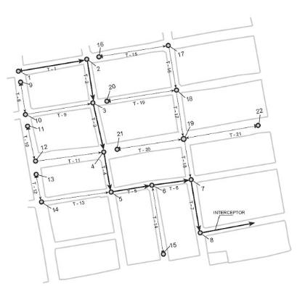
METODOLOGIA PARA EL DISEÑO, SUSTENTACION Y EVALUACION DE LAS PROPUESTAS DE METAS DE CARGAS DE DBO5 Y SST
ESTUDIO DE REDES
Paso | Actividad
2. | Evaluación redes de alcantarillado
Identificación de las líneas que definen la orientación y tipología de las redes de alcantarillado. Determinación de los puntos donde se han de realizar los muestreos de agua

Slide 19
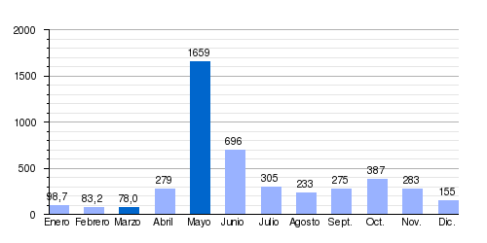
METODOLOGIA PARA EL DISEÑO, SUSTENTACION Y EVALUACION DE LAS PROPUESTAS DE METAS DE CARGAS DE DBO5 Y SST
ESTUDIO DE COMPORTAMIENTO DE FLUJOS DE AGUAS RESIDUALES
Paso | Actividad
3. | Estudio de caudales
La forma mas expedita para conocer con antelación, como se comportan las aguas de la empresa o del alcantarillado como respuesta a las actividades o procesos que allí se adelantan.

Slide 20
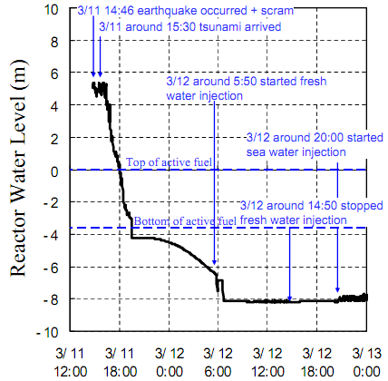
METODOLOGIA PARA EL DISEÑO, SUSTENTACION Y EVALUACION DE LAS PROPUESTAS DE METAS DE CARGAS DE DBO5 Y SST
GRAFICOS DE LINEAS DE FLUJO Y NIVELES
Paso | Actividad
4. | Construye líneas de flujos y caudales por proceso tipo
Se establecen las curvas de caudales y se determina la forma como se construyen las muestras compuestas de aguas residuales que han de llevarse al laboratorio

Slide 21
METODOLOGIA PARA EL DISEÑO, SUSTENTACION Y EVALUACION DE LAS PROPUESTAS DE METAS DE CARGAS DE DBO5 Y SST
METODOLOGIA PARA EL ESTUDIO DE CAUDALES Y CALIDAD DE DESCARGAS POR PARTE DEL USUARIO
Paso | Actividad
6. | Procesa la información de caudales y calidad de aguas
Informe periódico del estudio de calidad de aguas y comportamiento de las cargas de DBO5, SST y demás requisitos de la AAC.

Slide 22
METODOLOGIA PARA EL DISEÑO, SUSTENTACION Y EVALUACION DE LAS PROPUESTAS DE METAS DE CARGAS DE DBO5 Y SST
METODOLOGIA PARA EL ESTUDIO DE CAUDALES Y CALIDAD DE DESCARGAS POR PARTE DEL USUARIO
Paso | Actividad
7. | Diligencia formatos de sustentación de propuestas de metas de cargas y cronograma
VER FORMATO
METAS CARGAS TR
AUTODECLARACION

Slide 23
¿Cómo y a quien se le entregan las propuestas?
Se debe entregar documento físico y magnético con la propuesta de metas y los respectivos soportes
Contacto institucional- AMB
Radicados : Marta Isabel Sánchez
Isabel.sanchez@amb.gov.co
La propuesta debe ir refrendada con la firma del representante legal o el apoderado
FECHA: XXXXX de 2015

Slide 24
METODOLOGIA PARA LA EVALUACION DE LAS PROPUESTAS DE METAS
¿Cómo se evaluarán las propuestas de metas de cargas?

Slide 25
FACTORES Y VARIABLES PARA LA EVALUACION
Factor | Criterio
Estado del tramo con respecto a los objetivos de calidad- (Adoptados los del Acuerdo 1075 de 2006 de la CDMB) | Entre mas lejos se esté del cumplimiento, mas exigente es la meta
Relación de la carga total del proponente con respecto a la carga total del tramo | A mayores cargas implica mayores reducciones requeridas
Nivel de tratamiento y manejo actual de las cargas contaminantes | A mayores inversiones y tratamiento y manejo, se requieren menos reducciones – ( si no hay incrementos considerables en la producción)
Relación entre las cargas proyectadas y la capacidad actual de tratamiento | Capacidad instalada vs cargas proyectadas
Viabilidad financiera | Evaluación de los Históricos de las inversiones realizadas y desempeño ambiental

Slide 26
METODOLOGIA PARA LA SUSTENTACION DE LAS PROPUESTAS DE CARGAS DE DBO5 Y SST PRESENTADAS
GUIA DE DESARROLLO DEL TEMA EN POWER POINT
Cada usuario generador de descargas contará con 15 minutos (ampliables a 20) para exponer:
Descripción del proyecto
Línea base de cargas de DBO5 Y SST a 2013 – 2014
Resumen del Formato de metas diligenciado con el respectivo Cronograma
FECHAS DE SUSTENTACION DE METAS
Usuarios | Fecha y hora
Industria y similares | Mayo 10 de 2015 de 8 – 10 m
Municipios y ESP´S | XXX de 2015 de 10 – 12:00 m

Slide 27
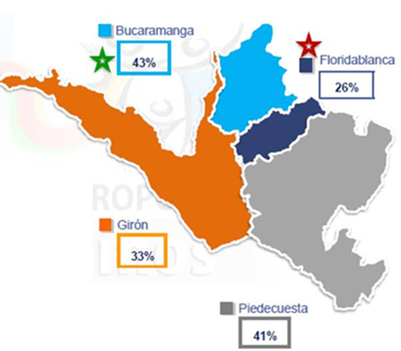
OBJETIVOS DE CALIDAD PARA LOS CUERPOS DE AGUA DE AMB
Se adopta para los objetivos de Corto y mediano Plazo los establecidos por el Acuerdo 1075 de Diciembre de 2006 por la CDMB

Slide 28
ODC POR CUENCAS Y TRAMOS EN AMB
Tramo CDMB | Tramo AMB | Uso Deseado | DBO₅ (mg/L) | SST (mg/L) | OXÍGENO DISUELTO (mg/L) | COLIFORMES FECALES (NMP/100mL) | COLIFORMES TOTALES (NMP/100mL) | pH (Unidades de pH)
 |  |  | Deseado | Deseado | Deseado | Deseado | Deseado | Deseado
Tramo 2. Rio de Oro RO-05 - RO-4A | Primer Tramo Rio de Oro (RO-05 - RO-CM-AMB) | Agrícola (Riego) | =20 | <200 | >5 | <1000 | <5000 | 4,5-9
 | Segundo Tramo Rio de Oro (RO-CNG-AMB - RO-4A) |  | =20 | <200 | >5 | <1000 | <5000 | 4,5-9
Tramo 5. Rio de Oro RO-4A - RO-01 | Tercer Tramo Rio de Oro (RO-4A - RO-02-AMB) | Estético | =50 | <200 | >3 | -------- | -------- | --------
 | Cuarto Tramo Rio de Oro (RO-02-AMB - RO-PI-AMB) |  | =50 | <200 | >3 | -------- | -------- | --------
 | Quinto Tramo Rio de Oro (RO-PI-AMB - RO-01) |  | =50 | <200 | >3 | -------- | -------- | --------
 | Tramo La Iglesia (LF-01 - LI-01) |  | =50 | <200 | >3 | -------- | -------- | --------
Tramo 7. Rio Suratá (SA-03 - SA-01) | Tramo Suratá (SA-CM-AMB - SA-01) | Estético | <20 | <200 | >5 | -------- | -------- | --------
Tramo 3. Quebrada Aranzoque o Mesuli | Tramo Quebrada Aranzoque (AZ-07 - AZ-SP-AMB) | Agrícola (Riego) | 10 | <120 | =5 | <1000 | <5000 | 4,5-9
Tramo 4. Rio Frio | Primer Tramo Rio Frio (RF-LM-AMB - RF-P) | Estético | =30 | <200 | >2 | -------- | -------- | --------
 | Segundo Tramo Rio Frio (RF-P - RF-1A) | Estético | =30 | <200 | >2 | -------- | -------- | --------

Slide 29
ODC Y CLASIFICACION DEL RECURSO HÍDRICO
CUENCAS Y TRAMOS CLASE I
Los cuerpos de agua CLASE I se definen como aquellos cuyo potencial de uso del agua es prioritariamente para LA PRESERVACION DE LA FLORA Y LA FAUNA y cuya calidad, permite el consumo humano y domestico con tratamiento convencional, así como el uso agrícola y pecuario.
CUENCAS Y TRAMOS CLASE II
Los cuerpos de agua CLASE II se definen como aquellos cuyo potencial de uso del agua es prioritariamente para CONSUMO HUMANO Y DOMÉSTICO con tratamiento convencional, preservación de flora y fauna, uso agrícola y pecuario.
CUENCAS Y TRAMOS CLASE III
Los cuerpos de agua CLASE III se definen como aquellos cuyo potencial de uso del agua es prioritariamente para USO INDUSTRIAL, y para usos AGRÍCOLA y PECUARIO restringidos.

Slide 30
ODC CUERPOS DE AGUA : CLASE I

Slide 31
ODC CUERPOS DE AGUA : CLASE II

Slide 32
ODC CUERPOS DE AGUA : CLASE III

Slide 33
PERFILES DE CALIDAD: ESTADO ACTUAL DEL RECURSO FRENTE A LOS OBJETIVOS DE CALIDAD (Objetivos Corto y Mediano Plazo)
Tramo CDMB | Tramo AMB | Uso Deseado | DBO₅ (mg/L) |  | SST (mg/L) |  | OXÍGENO DISUELTO (mg/L) |  | COLIFORMES FECALES (NMP/100mL) |  | COLIFORMES TOTALES (NMP/100mL) |  | pH (Unidades de pH) |  | Cumple Objetivos de Calidad?
 |  |  | Deseado | Medido | Deseado | Medido | Deseado | Medido | Deseado | Medido | Deseado | Medido | Deseado | Medido
Tramo 2. Rio de Oro RO-05 - RO-4A | Primer Tramo Rio de Oro (RO-05 - RO-CM-AMB) | Agrícola (Riego) | =20 | 65,3 | <200 | 1600 | >5 | 1,9 | <1000 | 5400000 | <5000 | 5400000 | 4,5-9 | 7,2 | NO
 | Segundo Tramo Rio de Oro (RO-CNG-AMB - RO-4A) |  | =20 | 22,6 | <200 | 2340 | >5 | 4,5 | <1000 | 920000 | <5000 | 1600000 | 4,5-9 | 7,3 | NO
Tramo 5. Rio de Oro RO-4A - RO-01 | Tercer Tramo Rio de Oro (RO-4A - RO-02-AMB) | Estético | =50 | 103 | <200 | 158 | >3 | 0 | -------- | 16000000 | -------- | 16000000 | -------- | 7,2 | NO
 | Cuarto Tramo Rio de Oro (RO-02-AMB - RO-PI-AMB) |  | =50 | 46,8 | <200 | 1740 | >3 | 0 | -------- | 9200000 | -------- | 9200000 | -------- | 7,1 | NO
 | Quinto Tramo Rio de Oro (RO-PI-AMB - RO-01) |  | =50 | 37,6 | <200 | 153 | >3 | 0 | -------- | 5400000 | -------- | 5400000 | -------- | 7,2 | NO
 | Tramo La Iglesia (LF-01 - LI-01) |  | =50 | 74,4 | <200 | 224 | >3 | 2,3 | -------- | 16000000 | -------- | 16000000 | -------- | 8,2 | NO
Tramo 7. Rio Suratá (SA-03 - SA-01) | Tramo Suratá (SA-CM-AMB - SA-01) | Estético | <20 | 12,5 | <200 | 131 | >5 | 5 | -------- | 540000 | -------- | 540000 | -------- | 7,3 | SI
Tramo 3. Quebrada Aranzoque o Mesuli | Tramo Quebrada Aranzoque (AZ-07 - AZ-SP-AMB) | Agrícola (Riego) | 10 | 11,4 | <120 | 10 | =5 | 4,4 | <1000 | 240000 | <5000 | 240000 | 4,5-9 | 7,4 | NO
Tramo 4. Rio Frio | Primer Tramo Rio Frio (RF-LM-AMB - RF-P) | Estético | =30 | 66,6 | <200 | 162 | >2 | 1,9 | -------- | 16000000 | -------- | 16000000 | -------- | 7,4 | NO
 | Segundo Tramo Rio Frio (RF-P - RF-1A) | Estético | =30 | 144 | <200 | 177 | >2 | 0 | -------- | 16000000 | -------- | 16000000 | -------- | 7,5 | NO

Slide 34
LIENA BASE DE USUARIO Y CARGAS A SER REVISADA POR LOS USUARIOS EN LA CONSULTA (Ver documento de soporte)
La LINEA BASE CONTIENE:
Lista de usuarios localizados por cuencas y tramos
Las cargas de DBO5 Y SST al año 2013 (Se deben actualizar para el año 2014)
LOS PARTICIPANTES DE LA CONSULTA DEBEN:
Revisar la información para ver si corresponde con su razón social y localización
Evaluar si las carga de DBO5 y SST si se ajustan a la realidad de sus descargas líquidas a la fecha
PUBLICACION: Esta información permanece colgada en la PAGINA WEB: http://www.amb.gov.co/ a partir del 24 de marzo de 2015
SE REQUIERE: observaciones, ajustes y actualizaciones por parte de los interesados, los cuales deben ser remitidos vía electrónica o en medio físico antes del XXXXXX de 2015.

Slide 35
LINEA BASE
Línea Base en Ton/año 2008- 2013
Es necesario actualizarla 2014

Slide 36
Espacio para observaciones e inquietudes

Slide 37
Muchas Gracias
CONTACTO INSTITUCIONAL :
ISABEL SANCHEZ
Isabel.sanchez@amb.gov.co
Cel:3016302133
Abogada – Asesora Subdirección Ambiental - AMB
CONTACTO TECNICO:
LUIS FERNANDO CASTRO HERNÁNDEZ
lfchy2002@yahoo.es
Cel: 3013766466
Ing. Sanitario U. de A. – Planificador Urbano Regional U. Nacional
Asesor AMB instrumentos económicos para la GIRH

